Slide 1
Презентация на тему «Цемент, производство цемента»
Выполнила ученица 10 класса Черненко Екатерина

Slide 2
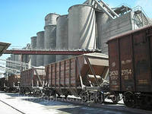
Цемент – это своего рода клей, который связывает составы, образуя бетон, один из ключевых материалов в строительстве, доступных на сегодняшний день. Уступая лишь воде, бетон - наиболее используемый материал на земле, в год его расходуется три тонны на одного жителя планеты. В строительстве бетон используется в два раза больше, чем другие строительные материалы, вместе взятые. Строительство типичного дома на одну семью требует 14-ти тонн цемента, а километр автострады содержит 2 500 тонн цемента. Изменения состава смеси цемента, песка и других соединений позволяют бетону использоваться самым разным образом. Изделия могут быть спроектированы, окрашены и сформированы так, чтобы приспособиться к различным экологическим условиям, архитектурным требованиям и выдерживать большие нагрузки, напряжения и воздействия.

Slide 3
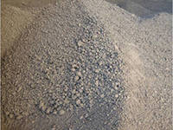
Цемент делается из смеси кварца и окислов кальция, алюминия и железа. Высокотемпературная печь нагревает сырье, преобразовывая его химически и физически в клинкер. Это серый галькообразный материал включает в себя специальные составы, благодаря которым цемент приобретает связующие свойства. Чтобы сделать цемент , клинкер смешивают с гипсом и перемалывают в мелкий порошок.

Slide 4
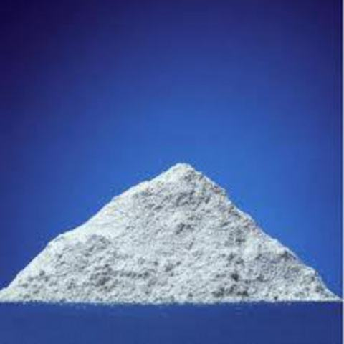
Замешанный промышленный бетон потребляет самый большой объем цемента, применяется в:
бетонные плиты и фундаменты зданий,
основания дорог и мостов
сборные панели, блоки и кровельные плиты
столбы для заборов, строительство бассейнов

Slide 5
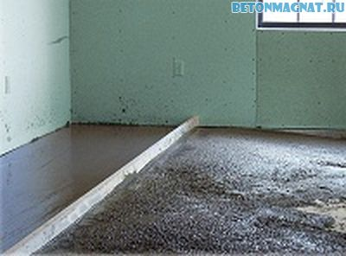
Цемент также используется в большом количестве в других разнообразных применениях, включая:
стабилизацию дорог и скалистых поверхностей;
заделку горных работ и выемок в нефтяных и газовых скважинах;
штукатурку, растворы, стекловолокно.

Slide 6
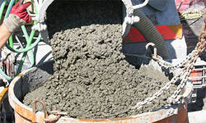
Цемент - главный связующий компонент бетона, самый обычный строительный материал в мире. Цемент используется в строительстве новых домов, коммерческих помещений, производстве, горной промышленности, в туристическом бизнесе, в развитие инфраструктур: дорог, аэропортов, мостов, портов и водохранилищ.
Цемент сделан из смеси карбоната кальция (как правило в виде известняка), кварца, окислов железа и алюминия.

